Slide 1

第5.4章 路由技术
（OSPF-Open Shortest Path First）

Slide 2


本章课程目标
动态路由协议
  OSPF
    理解OSPF的工作原理
      了解邻接过程的建立
      了解DR与BDR的选举过程
    理解OSPF多区
    掌握OSPF的配置

Slide 3
OSPF协议概述－内部网关路由协议
OSPF内部网关路由协议
  用于在单一自治系统(AS)内决策路由
  OSPF是基于链路状态的路由协议
  OSPF支持VLSM、支持快速收敛、协议本身占用的带宽小
  使用组播地址（224.0.0.5和224.0.0.6）完成路由更新
  用成本（Cost）作为度量值。

Slide 4

OSPF协议概述
运行OSPF的路由器需要了解先建立邻居表，并根据邻居表建立网络的链路状态信息库（拓扑表），最后根据拓扑表计算SPF，得到路由表
40
最初，RA只知道直连的3个网段10、20、30， RB、RC、RD也一样
RB
20
50
RA
RD
10
80
20
30
70
RA
10
RC
60
30

Slide 5

OSPF协议概述
链路状态路由协议中，直连的路由器之间建立邻接关系，互相“交流”链路信息(发送链路状态分组)，来“画”出完整的网络结构
相邻路由器之间建立邻接关系，保存在邻居列表中
路由器学习到的链路信息，保存在链路状态数据库中
计算出STP，生成路由表
40
RB
20
50
RA
RD
10
80
30
70
RC
60
为了标识链路信息是由谁发出的，用Router ID标识路由器

Slide 6
OSPF协议概述
根据最短路径树，生成路由表
生成一个最短路径树
邻居列表
  列出每台路由器全部已经建立邻接关系的邻居路由器
链路状态数据库（LSDB）
  列出网络中其他路由器的信息，由此显示了全网的网络拓扑
路由表
  列出通过SPF算法计算出的到达每个相连网络的最佳路径
A以自己为中心，计算到达每个路由器最近的链路
以A为例，A的链路状态数据库中保存着OSPF网络的所有链路信息
A
1.5
1
B
E
1
1
1
C
F
1
1
1.5
D
建立邻接关系
链路状态数据库
最短路径树
路由表
学习链路状态信息
Djkstra算法

Slide 7
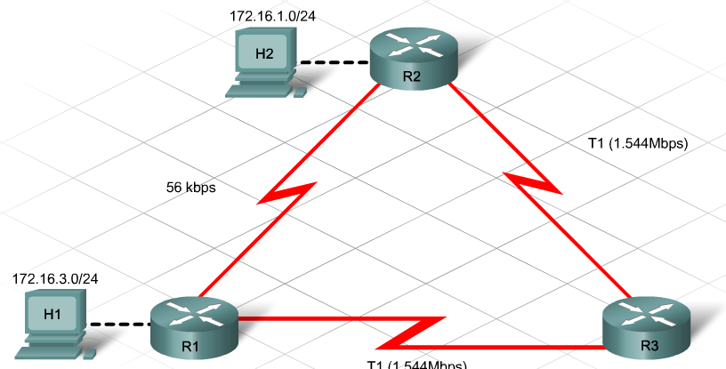


OSPF的度量方法

Slide 8
OSPF的度量方法
COST= 10⁸/BW
OSPF协议决定最短路径是基于路由器每一个接口指定的代价（cost）来的
一条路由的代价：是指沿着到达目的网络的路由路径上所有出站接口的代价之和!
Cost值为
1＋1＋781＝783
A
B
C
D
A
B
C
100M
100M
128K
10⁸/100M＝1
10⁸/100M＝1
10⁸/128K＝781

Slide 9
OSPF协议－数据包
类型代码 | 包类型 | 描述
1 | Hello数据包 | 用于邻居路由器之间建立和维护邻接关系
2 | 数据库描述包DBD | 描述每台OSPF路由器的链路状态数据库的内容
3 | 链路状态请求包LSR | 请求链路状态数据库的部分内容
4 | 链路状态更新包LSU | 传送链路状态数据通告LSA给邻居路由器
5 | 链路状态确认包LSAck | 确认邻居发过来的LSA已经收到

Slide 10
Hello数据包
当路由器上启动OSPF进程时，每台路由器都会间隔一定的时间发送Hello包
Hello包通过组播地址224.0.0.5发送
OSPF路由器使用Hello包发起建立邻接关系并监视这种关系的存在和消失
在广播网或者点对点网上，Hello的发送间隔是10秒；在NBMA网络上，Hello的发送间隔是30秒

Slide 11
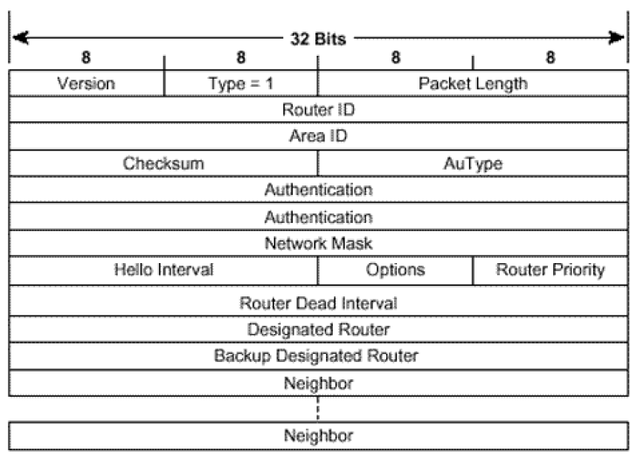
Hello数据包

Slide 12
OSPF协议－ Router ID
Router ID
  是在OSPF区域内唯一标识一台路由器的IP地址
Router ID选取规则
  首选在OSPF路由配置模式下使用命令router-id X.X.X.X配置的IP格式的ID
  上述没有配置，则路由器选取它所有loopback接口上数值最高的IP地址
  如果上述都没有配置，就在所有物理端口中选取一个数值最高的IP地址

Slide 13

OSPF协议－区域
为了适应大型的网络，OSPF在AS内划分多个区域
每个OSPF路由器只维护所在区域的完整的链路状态信息
因为分层，为减少路由表条目，在OSPF中IP地址划分和汇聚是一个十分重要的任务,需要具有丰富的专业知识和经验
骨干区域
边界路由器了解area 0和area 2的链路信息
AS
area 0
area 1
area 2

Slide 14
OSPF的DR与BDR
广播网络中
建立邻接关系
A
B
E
D
如果直连的路由器互相都建立邻接关系
这种方法非常烦琐！不可取！
B
构成n(n一1)／2个
邻接关系
E
D

Slide 15

OSPF的DR与BDR
指定路由器（DR）
  一个网段上的其他路由器(DRothers)都和指定路由器（DR）构成邻接关系，而不是它们互相之间构成邻接关系
A
B
C
E
D
(DR)
B
C
A
E
D
(DR)

Slide 16
OSPF的DR与BDR
通过Hello报文选择DR和BDR来代表OSPF网段
  其他的路由器(DRothers)只和DR及BDR路由器之间形成邻接关系
DR
BDR

Slide 17
OSPF的DR与BDR
通过组播224.0.0.5发送Hello报文
具有最高OSPF优先级的路由器会被选为DR
如果OSPF优先级相同，则具有最高Router ID的路由器会被选为DR
RTA
RTB
DR
BDR
Hello: Pri=5
Hello: Pri=3
Hello: Pri=2
Hello: Pri=1
Hello: Pri=0
DRothers
DRothers
不具备选举资格
RTC
RTD
RTE

Slide 18
OSPF的邻接关系需满足的条件
RA
RB
邻居
  两个路由器之间如果不满足下列条件，则他们就不能成为邻居：
    area-id：两个路由器必须在共同的网段上，它们的端口必须属于该网段上的同一个区，且属于同一个子网
    验证（Authentication OSPF）：同一区域路由器必须交换相同的验证密码，才能成为邻居
    Hello Interval和Dead Interval： OSPF协议需要两个邻居路由器的这些时间间隔相同，否则就不能成为邻居路由器。

Slide 19
建立邻接关系的过程
发送Hello消息就像双方互相打个招呼
Router ID 1.1.1.1
Router ID 2.2.2.2
RA
RB
Down
Down
接收到对方的HELLO报文，转换为初始状态
Hello(neighbor=“ ”)
Init
DBD类似于一个目录
Hello(neighbor=“ ”)
在对方发来的HELLO报文中看到自己的Router ID，转换为双向状态
Init
Hello(neighbor=“RB”)
2-way
Hello(neighbor=“RA”)
确定数据库描述报文的序列号，转换为信息交换初始状态
2-way
互相发送对方未知的链路信息
DBD（Seq）
ExStart
ExStart
DBD（Seq）
DBD
ExChange
ExChange
DBD
LSR
发送数据库描述报文，转换为信息交换状态
Loading
LSU
发送链路状态信息请求报文，获取未知的链路状态信息
LSR
直到两台路由器的链路状态数据库完全一致，形成邻接关系
发送链路状态信息更新报文，同步链路状态数据库
LSU
Loading
Full
Full

Slide 20
OSPF路由器的类型
骨干路由器
内部路由器
区域边界路由器ABR
自治系统边界路由器ASBR

Slide 21


OSPF路由器的类型
只保存本区域内的链路状态信息
用来连接区域0和其他区域
Area 1
区域边界路由器/ABR
Area 0
用来连接OSPF的AS与外部其他的路由
Area 2
内部路由器
内部路由器
内部路由器
区域边界路由器/ABR
自治系统边界路由器/ASBR

Slide 22
OSPF协议的区域类型
OSPF的区域类型
  骨干区域area 0
  非骨干区域－根据能够学习的路由种类来区分：
    标准区域
    末梢区域（stub）
    完全末梢（Totally stubby）区域
    非纯末梢区域（NSSA）

Slide 23
OSPF协议的区域类型
Totally stub区域
非纯末梢NSSA区域
stub区域
标准区域
Area 1
ABR
Area 0
ABR
Area 2
RIP
ASBR负责将外部路由注入到OSPF的网络中
1.能学习其他区域的路由2.能学习外部路由
ASBR不能将外部路由注入到OSPF的网络中
1.ASBR不能将外部路由注入到OSPF的网络中
2.ABR不会将其他区域的路由发送到area 1中，而是用一条缺省路由代替
ABR负责将area 1的链路状态信息汇总后发送到area 0
将其他区域的链路信息汇总后发送给area 1
1.可以学习本区域连接的外部路由；
2.不学习其他区域转发进来的外部路由
RIP
ASBR

Slide 24



OSPF链路状态通告
链路状态通告LSA的类型
类型 代码 | 描述 | 用途
Type 1 | 路由器LSA | 由区域内的路由器发出的
Type 2 | 网络LSA | 由区域内的DR发出的
Type 3 | 网络汇总LSA | ABR发出的，其他区域的汇总链路通告
Type 4 | ASBR汇总LSA | ABR发出的，用于通告ASBR信息
Type 5 | AS外部LSA | ASBR发出的，用于通告外部路由

Slide 25
OSPF单区域配置
  启动OSPF路由进程
Router_config#router ospf 进程号
  指定OSPF协议运行的路由器ID
思科设备此处使用反向掩码（又称为通配掩码符）
Router_config_ospf_1#router-id IP格式的ID
  指定OSPF协议运行的接口和所在的区域
Router_config_ospf_1#network 网络号 子网掩码 area 区域号

Slide 26
关于区域号的解释
Router_config_ospf_1#network 网络号 子网掩码 area 区域号
OSPF的区域使用一个32位的区域ID来标识
区域ID可以使用十进制或者点分十进制的方法来表示，比如：Area 0就是十进制表示；Area 0.0.0.0就是点分十进制表示，实际上它们的意义是相同的
区域编号较小时，比较容易记忆，建议使用十进制表示，比如Area 1 就比Area 0.0.0.1更好记忆与书写；而在Area 1544745691和Area 100.100.100.1相比较时，建议使用Area 100.100.100.1表示
在OSPF的多区域配置中必须具有一个主干区域-----使用区域0（Area 0）表示，如果是配置单区域的OSPF，则区域号不一定必须是0，一般使用0

Slide 27
OSPF检查命令
  显示路由表
Router#show ip route
  显示邻接表
Router#show ip ospf neighbor
  显示链路状态库
Router#show ip ospf database
  查看接口状态
Router#show ip ospf interface 接口名

Slide 28
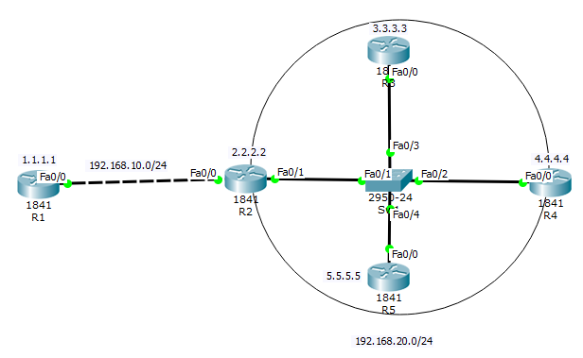
实训1 单区域OSPF配置
演示目标：
OSPF的基础配置 （使用思科设备配置）。
查看并理解OSPF的邻居表 、拓扑表和路由表。
查看OSPF的LSA信息。
查看OSPF相关接口的信息。
修改路由器优先级，并查看DR和BDR。

Slide 29
实训1单区域OSPF配置
路由器R1的配置：
R1(config)#router ospf 10
R1(config-router)#router-id 1.1.1.1
R1(config-router)#network 192.168.10.0 0.0.0.255 area 0
路由器R2的配置：
R2(config)#router ospf 10
R2(config-router)#router-id 2.2.2.2
R2(config-router)#network 192.168.10.0 0.0.0.255 area 0
R2(config-router)#network 192.168.20.0 0.0.0.255 area 0

Slide 30
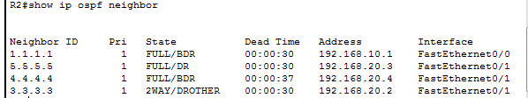
实训1单区域OSPF配置
显示邻接表
Neighbor ID：邻居路由器的ID
Pri：邻居路由器所对应的优先级
State：邻居路由器的状态
Dead Time：邻居路由器的死亡时间
Address：邻居路由器启动OSPF的接口IP地址
Interface：邻居路由器启动OSPF的接口
根据图所示可得知，对于网段192.168.20.0说：目前路由器R5（5.5.5.5）是DR，因为它具有最高的RID，路由器R4（4.4.4.4）是BDR，它具有次高的RID，路由器R3是DROTHER（常规OSPF路由器），它们的优先级都是1

Slide 31
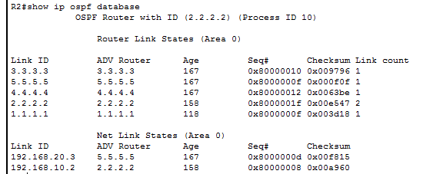
实训1单区域OSPF配置
显示拓扑表
OSPF路由器发出的LSA
DR发出的LSA

Slide 32
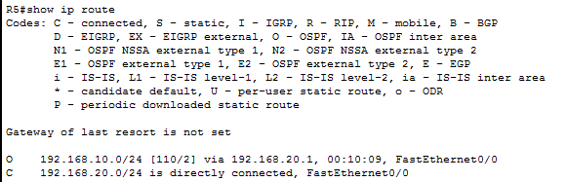
实训1单区域OSPF配置
显示路由表

Slide 33
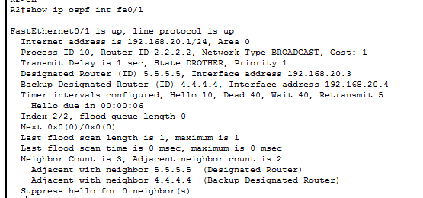
实训1单区域OSPF配置
查看接口的OSPF相关参数，其中包括：OSPF的Hello间隔时间和Dead时间周期、优先级、网络类型等信息

Slide 34
实训1单区域OSPF配置
调整OSPF路由器的优先级
OSPF优先级是DR选举过程中首先要考虑的属性，所以在实验中，通过改变路由器R2接口fa0/1的优先级，使它成为网络中的DR
R2(config)#interface fa0/1
R2(config-if)#ip ospf priority 20
解释：
  路由器默认优先级是1，数值越高，越有可能成为DR
  上述指令是将路由器R2的fa0/1接口的OSPF优先级设置为20
  OSPF优先级的取值范围是０～255，0表示最低优先级，被设置为０的路由器不参加OSPF的DR选举；255是最高优先级，被设置为255的路由器将永远成为ＤR；

Slide 35

实训1单区域OSPF配置
当完成上一步的设置后，可以在路由器R5上通过show ip ospf neighbor指令查看网段192.168.20.0的优先级更改情况和网络中的DR是谁？
注意：
  OSPF的DR与BDR选举是相当稳定的。如果DR、BDR一旦选举出结果，这个结果就不会因为一台具备更高RID的路由器进入到OSPF网络而重新进行DR与BDR的选举；
  这样的设计是理性的，以免导致实践项目中OSPF网络出现频繁的DR与BDR选举，干扰当前正在运行的业务流量。
  如果更改了相关的选举参数，要想使其进行DR与BDR的重新选举，那么请将处于选举链路上的所有路由器重新初始化OSPF进程。

Slide 36

实训1单区域OSPF配置
重新初始化选举链路：
R2#clear ip ospf process
R3#clear ip ospf process
R4#clear ip ospf process
R5#clear ip ospf process

Slide 37
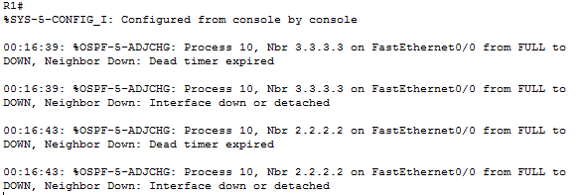
实训1单区域OSPF配置
调整OSPF的时间相关参数
将路由器R1的fa0/0接口的Hello间隔时间改为5秒，死亡时间改为20秒，当改变路由器R1的Hello间隔时间后，会发现路由器R1立即丢失了两个邻居（路由器R2与R3）
R1(config)#inte fa0/0
R1(config-if)#ip ospf hello-interval 5
R1(config-if)#ip ospf dead-interval 20
注意：如果没有特殊需求，请不要改变OSPF的Hello间隔时间；如果必须要改变，那么需要将所有OSPF邻居的Hello间隔时间配置为相同，否则会丢失邻居关系。

Slide 38
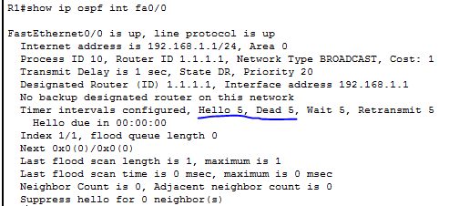
实训1单区域OSPF配置
调整OSPF的时间相关参数

Slide 39
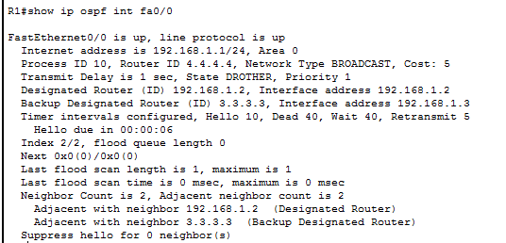
实训1单区域OSPF配置
调整OSPF的Cost（成本值）
R1(config)#int fa0/0
R1(config-if)#ip ospf cost 5

Slide 40
路由汇总
OSPF 汇总的优点:
这样可以减少在整个 OSPF 域中通告的网络数量
减少所需的内存空间
减少路由器更新中的条目数量
要配置 OSPF ASBR 路由器使之总结这些网络，请在路由器的配置模式下执行以下命令:
area 0 range 192.168.0.0 255.255.252.0

Slide 41
默认路由通告
R1(config)#ip route 0.0.0.0 0.0.0.0 接口号
R1(config)#router ospf 1
R1(config-router)#default-information originate

Slide 42
默认路由通告
在路由器R1上配置一个环回接口10，并为该接口配置IP地址为172.168.10.1/24
注意：请不要将该接口公告到OSPF路由域中。
R1(config)#interface lo1
R1(config-if)#ip address 172.168.10.1 255.255.255.0

Slide 43
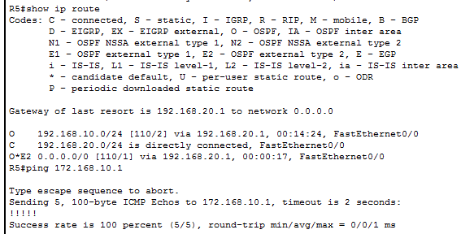
默认路由通告
在路由器R1上公告OSPF默认路由的配置：
R1(config)#ip route 0.0.0.0 0.0.0.0 loopback0 //Lo0是外网接口
R1(config)#router ospf 10
R1(config-if)#default-information originate

Slide 44

OSPF认证配置—明文认证
在企业网络中，需要配置认证来保证OSPF安全性
Router_config#int fa0/1 //进入fa0/1串口配置视图
Router_config_if# ip ospf authentication //启用认证
Router_config_if# ip ospf authentication-key cisco //采用明文认证，密码是cisco
说明：fa0/1为与另一个路由器相连的串口。配置邻居认证时要求相连路由器认证配置方法完全一致。

Slide 45


OSPF认证配置—密文认证
在企业网络中，需要配置认证来保证OSPF安全性
Router_config#router ospf 1
Router_config_ospf_1#area 0 authentication message-digest
Router_config#int fa0/1 //进入fa0/1串口配置视图
Router_config_s0/1# ip ospf message-digest-key 1 md5 digitalchina
//MD5方式认证，1为认证口令ID, digitalchina 是密码
或
Router_config#int fa0/1 //进入fa0/1串口配置视图
Router_config_if#ip ospf authentication message-digest
Router_config_if# ip ospf message-digest-key 1 md5 digitalchina
//MD5方式认证，1为认证口令ID, digitalchina 是密码
说明：fa0/1为与另一个路由器相连的串口。配置邻居认证时要求相连路由器认证配置方法完全一致。

Slide 46
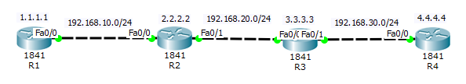
实训2 单区域OSPF认证
路由器R2的配置：
R2(config)#int fa0/0
R2(config-if)#ip ospf authentication message-digest
R2(config-if)#ip ospf message-digest-key 1 md5 cisco
R2(config)#int fa0/1
R2(config-if)#ip ospf authentication message-digest
R2(config-if)#ip ospf message-digest-key 1 md5 cisco

Slide 47



实训3 单区域OSPF+vlan配置
192.168.50.0/24
VLAN10
VLAN20
VLAN30
VLAN40
192.168.10.1/24
192.168.20.2/24
192.168.30.3/24
192.168.40.4/24
area0

Slide 48

实训4 多区域OSPF配置
172.16.0.0/16
S0/1
S0/2
Area0
192.168.1.0/24
192.168.2.0/24
思科设备使用反向掩码，即：0.0.0.255
Area1
Area2
说明：多区域配置只要在配置network时，宣告网络和对应的区域即可
Router_config#router ospf 1
Router_config_ospf_1#network 192.168.1.0 0.0.0.255 area 1
Router_config_ospf_1#network 172.16.0.0 0.0.255.255 area 0

Slide 49
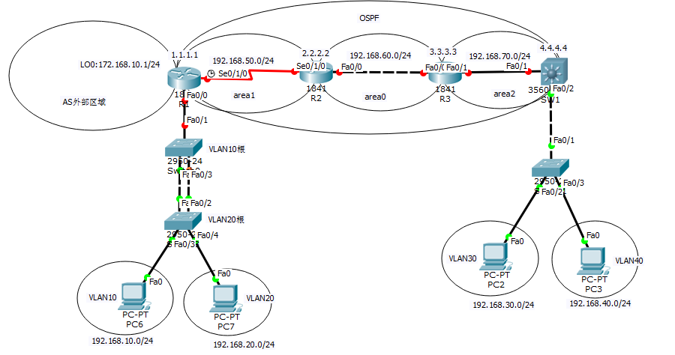
综合实训 多区域OSPF+VLAN+STP
要求1：按照实验拓扑图配置相关接口信息；
要求2：配置生成树协议相关信息；
要求3：使用默认路由实现OSPF区域对AS外部区域网络的访问。

Slide 50

本章课程回顾
动态路由协议
  OSPF
    ROUTER ID
    DR与BDR的选举过程
    OSPF区域
    基本配置（单区域和多区域）

